Slide 1
Compreensão, Manutenção e Evolução de Software
Cap. 8 - Dívida Técnica
Prof. Marco Tulio Valente
Licença CC-BY; permite copiar, distribuir, adaptar etc; porém, créditos devem ser dados ao autor dos slides
‹#›

Slide 2
Dívida Técnica (Technical Debt)
Metáfora para explicar a importância de boas práticas de Engenharia de Software
Proposta por Ward Cunningham (1992)
Soluções técnicas não-ótimas que dificultam a manutenção e evolução de um sistema
‹#›

Slide 3
Solução técnicas não-ótimas
Gambiarra
Atalho
Código ruim
Jeitinho
Remendo
Band-aid
Truque
Workaround
Artifício
Solução provisória
etc
‹#›

Slide 4
Primeiro artigo que usou o termo Technical Debt
Shipping first time code is like going into debt
A little debt speeds development so long as it is paid back
The danger occurs when the debt is not repaid
Every minute on not-quite-right code counts as interest on that debt
Ward Cunningham. The WyCash Portfolio Management System (Experience Report). OOPSLA 1992.
‹#›

Slide 5
Exemplo Hipotético
Suponha que uma feature F1 foi implementada de forma apressada
A implementação "tecnicamente ideal" demandaria mais 2 dias de trabalho
Logo, dívida técnica = 2 dias
Suponha que uma nova feature F2 teve que ser implementada meses depois
F2 é relacionada com F1; ambas são implementadas no mesmo módulo
Implementação de F2 levou 5 dias
Mas se não houvesse dívida técnica relativa a F1, poderia ter levado 4 dias
Logo, o principal da dívida técnica de F1 = 2 dias
E os juros relativos à dívida técnica de F1 = 1 dia (tempo a mais gasto em novas features)
‹#›

Slide 6
Dívida Técnica é uma metáfora para comunicação:
time técnico ⇒ time gerencial
‹#›

Slide 7
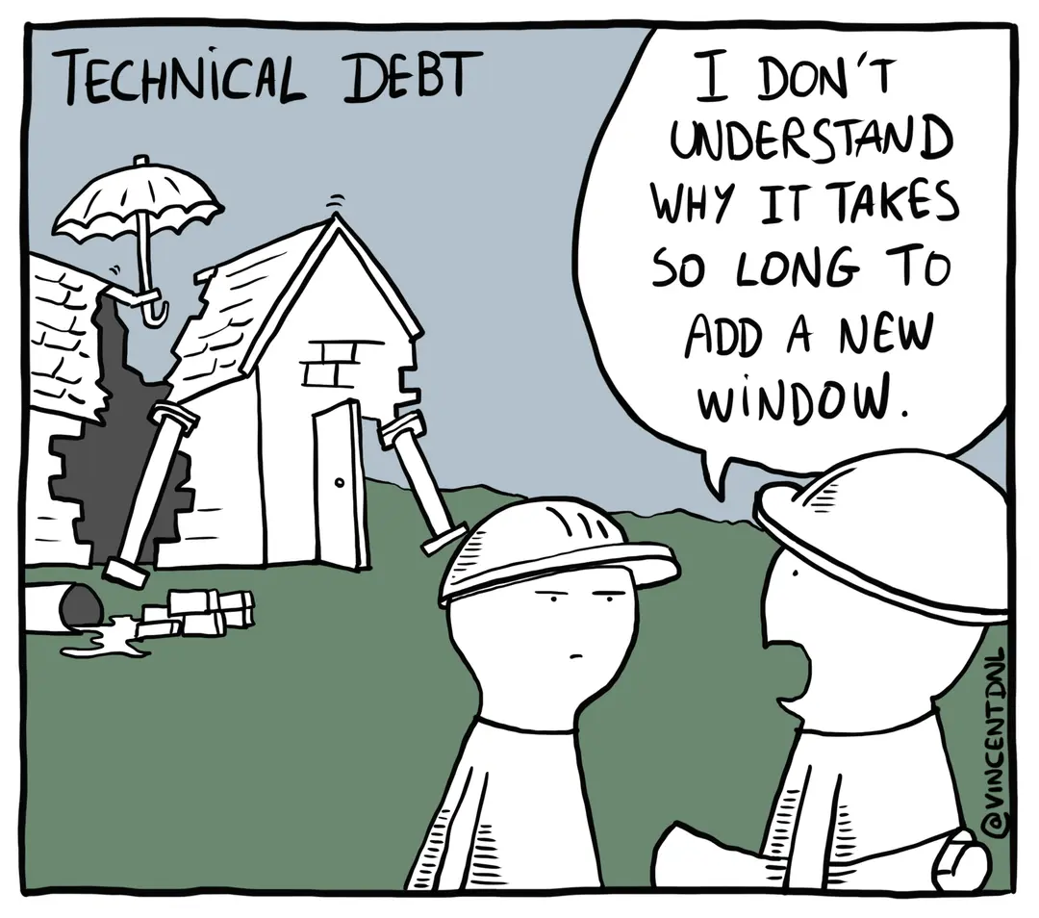
‹#›
https://vincentdnl.com/en/drawings/technical-debt

Slide 8
Nem toda dívida é ruim (exemplo do mundo real)
Tenho uma sacolão
Vou contrair uma dívida para comprar um furgão
Objetivo: fazer entregas e, logo, vender mais
Com as vendas extras, eu vou pagar as parcelas do furgão, que será então quitado em cinco anos
‹#›

Slide 9
Nem toda dívida é ruim (exemplo de software)
Tenho uma startup
Vou implementar uma feature rapidamente, usando diversos atalhos técnicos
Logo, vou incorrer em uma dívida técnica
Mas essa nova feature vai me permitir ter novos usuários
Logo, com a receita extra, eu vou poder investir em uma solução mais robusta do ponto de vista técnico
‹#›

Slide 10
Consequências de Dívida Técnica
Todas elas visíveis para gerentes e executivos da organização
Aumento no número de bugs
Aumento no tempo de resolução de bugs
Aumento no tempo de implementação de novas features
Aumento no tempo de onboarding
Dificuldade para atualizar bibliotecas, frameworks, etc
Aumento de problemas de segurança, performance, etc
‹#›

Slide 11
Tipos de Dívida Técnica
Dívida de Requisitos
Dívida de Design ou Arquitetura
Dívida de Implementação
Dívida de Testes
Dívida de Deployment
‹#›

Slide 12
Dívida de Requisitos
Requisitos não são priorizados e validados
PO/PM sem capacidade de explicar requisitos
Goldplating (requisitos mais complexos que o necessário)
Mudanças constantes de planos
Consequências?
‹#›

Slide 13
Dívida de Requisitos
Requisitos não são priorizados e validados
PO/PM sem capacidade de explicar requisitos
Goldplating (requisitos mais complexos que o necessário)
Mudanças constantes de planos
Tem que ser de fácil entendimento para gerentes
Consequências: produto que não gera valor para os clientes; produto difícil de usar; produto com vários bugs; produto com problemas de usabilidade, privacidade, etc
‹#›

Slide 14
Dívida de Design/Arquitetura
Ausência de uma arquitetura planejada
Módulos que não seguem a arquitetura planejada
Duplicação de código e outros code smells
Falta de documentação
Consequências?
‹#›

Slide 15
Dívida de Design/Arquitetura
Ausência de uma arquitetura planejada
Módulos que não seguem a arquitetura planejada des)
Duplicação de código
Falta de documentação
Consequências: desestimula refatorações; aumenta esforço e risco de manutenções; dificulta implementação de testes automatizados (logo, mais bugs)
‹#›

Slide 16
Dívida de Design/Arquitetura (em 1 slide)
‹#›
https://antennapod.org/blog/2024/05/modernizing-the-code-structure

Slide 17
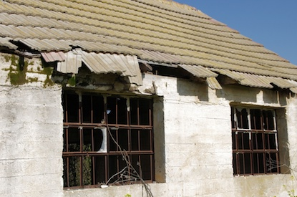
Teoria das Janelas Quebradas
https://engsoftmoderna.info/artigos/broken-windows.html
‹#›

Slide 18
Regra dos Escoteiros (Clean Code)
Deixe o acampamento mais limpo do que você o encontrou.
‹#›

Slide 19
Dívida de Implementação
Ausência de regras claras de nomes e de formatação
Falta de documentação de código
Consequências?
‹#›

Slide 20
Dívida de Implementação
Ausência de regras claras de nomes e de formatação
Falta de documentação de código
Consequência: dificulta compreensão do código; aumenta esforço cognitivo para realização de manutenções
‹#›

Slide 21
Dívida de Testes
Ausência de testes automatizados
Testes com baixa cobertura
Testes com comportamente flaky
Testes lentos
Testes frágeis (com muitos falsos positivos)
Consequências: aumenta riscos de regressões; aumenta riscos de refatorações.
‹#›

Slide 22
Dívida de Deployment
Falta de um sistema de controle de versões
Deployment manual
Sem integração contínua
Consequências: atrasa deployment e feedback dos usuários; aumenta riscos de bugs em produção.
‹#›

Slide 23
Dívida Técnica vs Dívida Financeira: outra diferença
Como saber quanto você deve para um banco?
Como saber "quanto" de dívida técnica existe no seu sistema?
‹#›

Slide 24
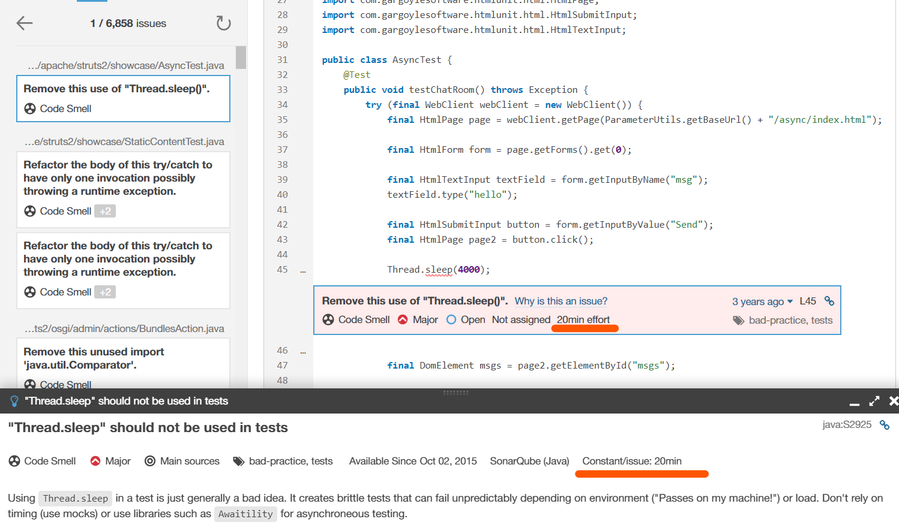
Inventário de Dívida Técnica: SonarCube
‹#›
https://www.bitegarden.com/how-to-evaluate-technical-debt-sonarqube

Slide 25
Inventário de Dívida Técnica: Survey
Para cada tipo de dívida, pedir para desenvolvedores:
Ranquear a sua importância em uma escala 1-10
Justificar cada resposta
Realizar survey entre 1 a 4 vezes no ano
‹#›
https://github.com/ZachGoldberg/Startup-CTO-Handbook/blob/main/StartupCTOHandbook.md#tech-debt

Slide 26
Inventário de Dívida Técnia:
Self-Admitted Technical Debt (SATD)
‹#›

Slide 27
Source Code Comments (SATD-C)
pytorch/pytorch
‹#›

Slide 28
Issues (SATD-I)
microsoft/vscode
‹#›

Slide 29
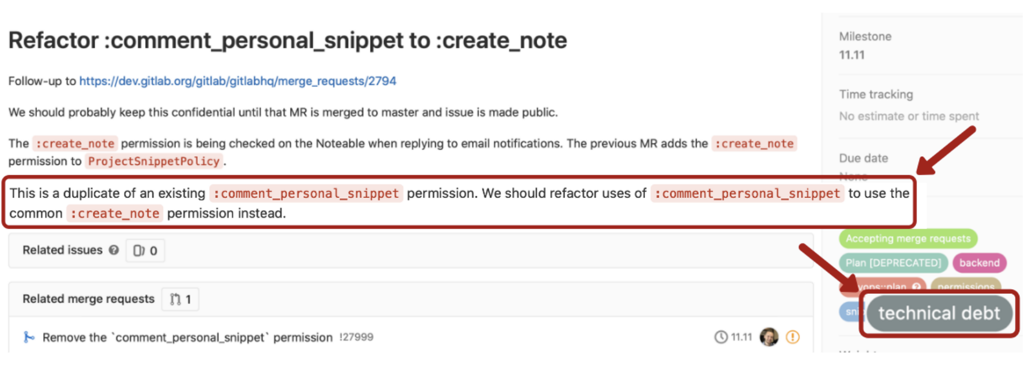
Issues (SATD-I)
gitlab/gitlab-ce
‹#›

Slide 30
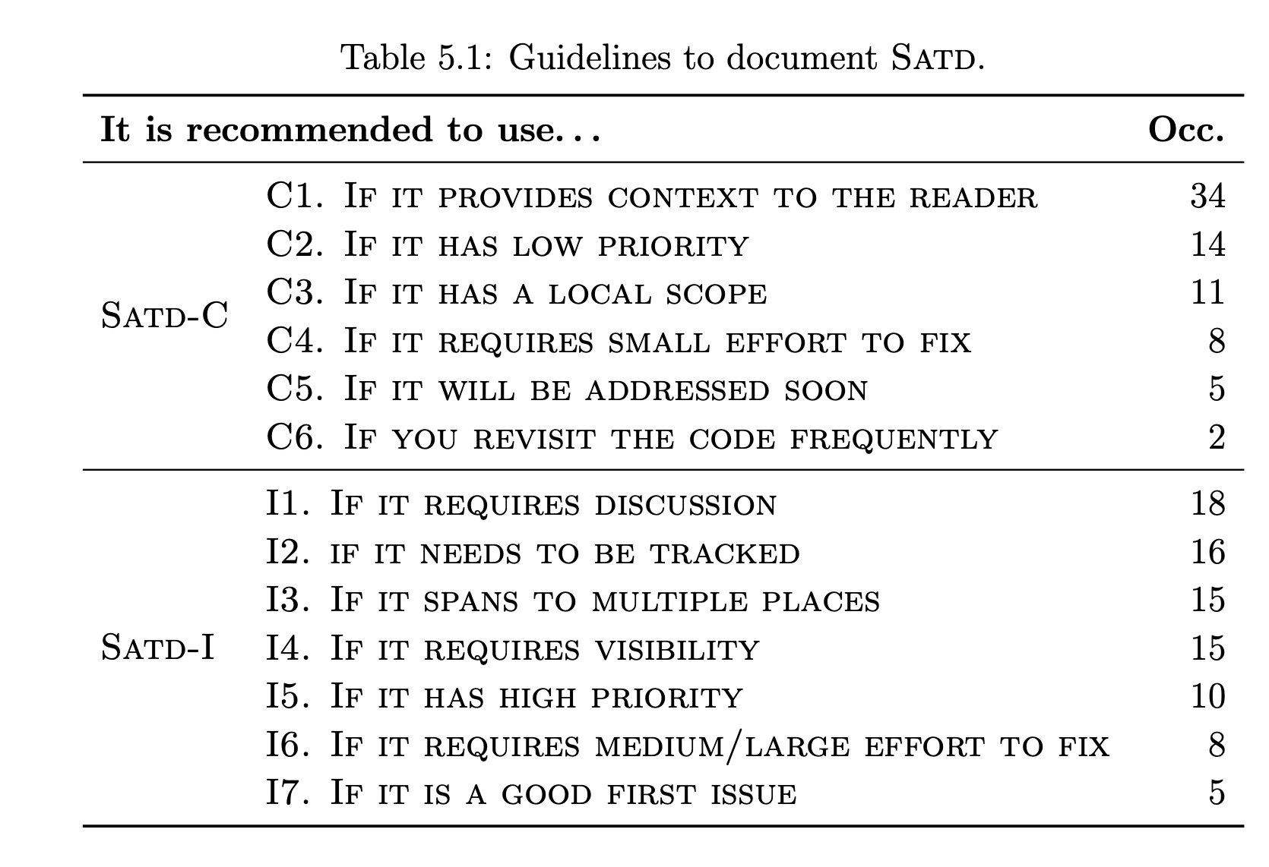
Comments
Issues
‹#›
Laerte Xavier, João Eduardo Montandon, Marco Tulio Valente. Comments or Issues: Where to Document Technical Debt? IEEE Software, 2022.

Slide 31
Como priorizar pagamento de dívida técnica?
Exemplo: suponha que você tenha as seguintes dívidas:
dívida #1: juros 10% ao ano
dívida #2: juros 9% ao ano
dívida #2: juros 7% ao ano
Qual dívida você deve pagar primeiro?
‹#›

Slide 32
Traduzindo para o contexto de sistemas e software
Pagar primeiro a dívida técnica de partes do sistema que são sempre modificadas
Dívida em partes estáveis do código: existe principal, mas ele não implica em pagamento de juros
‹#›

Slide 33
Erosão Arquitetural
Tipo relevante de dívida técnica (design/arquitetura)
‹#›

Slide 34
Todo sistema tem duas arquiteturas
Arquitetura Planejada
Arquitetura Concreta (que está no código)
‹#›

Slide 35
Problema: frequentemente, elas divergem
arquitetura concreta ≠ arquitetura planejada
‹#›

Slide 36
Desvio Arquitetural
Quando uma dependência definida na arquitetura planejada não é seguida na arquitetura concreta.
Exemplo:
‹#›

Slide 37
Tipos de Desvios Arquiteturais
Divergência: dependência não definida na arquitetura planejada, mas que existe no código
Ausência: dependência definida na arquitetura planejada, mas que não existe no código
‹#›

Slide 38
Conformidade Arquitetural
Atividades realizadas para garantir que a arquitetura concreta de um sistema segue sua arquitetura planejada
O objetivo é detectar desvios arquiteturais
‹#›

Slide 39
Dependency Constraint Language (DCL)
DSL que permite:
Declarar módulos de um sistema (via expressões regulares)
Declarar dependências entre esses módulos
E então detectar divergências e ausências
R. Terra and M. T. Valente. A Dependency Constraint Language to Manage Object-Oriented Software Architectures. Software: Practice and Experience, 2009
‹#›

Slide 40
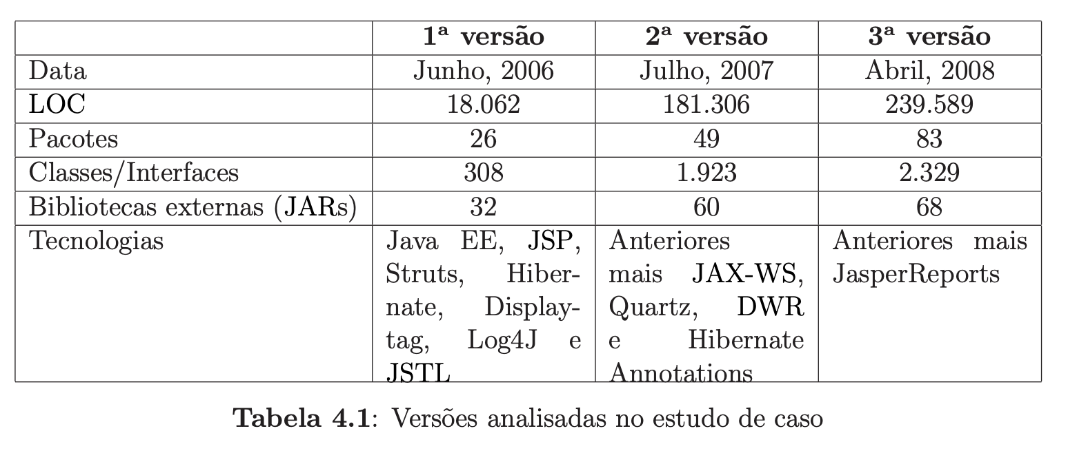
Estudo de Caso: Sistema de Gestão de Pessoas (SGP) - SERPRO
‹#›

Slide 41
Primeiro Passo: Especificação DCL
‹#›

Slide 42
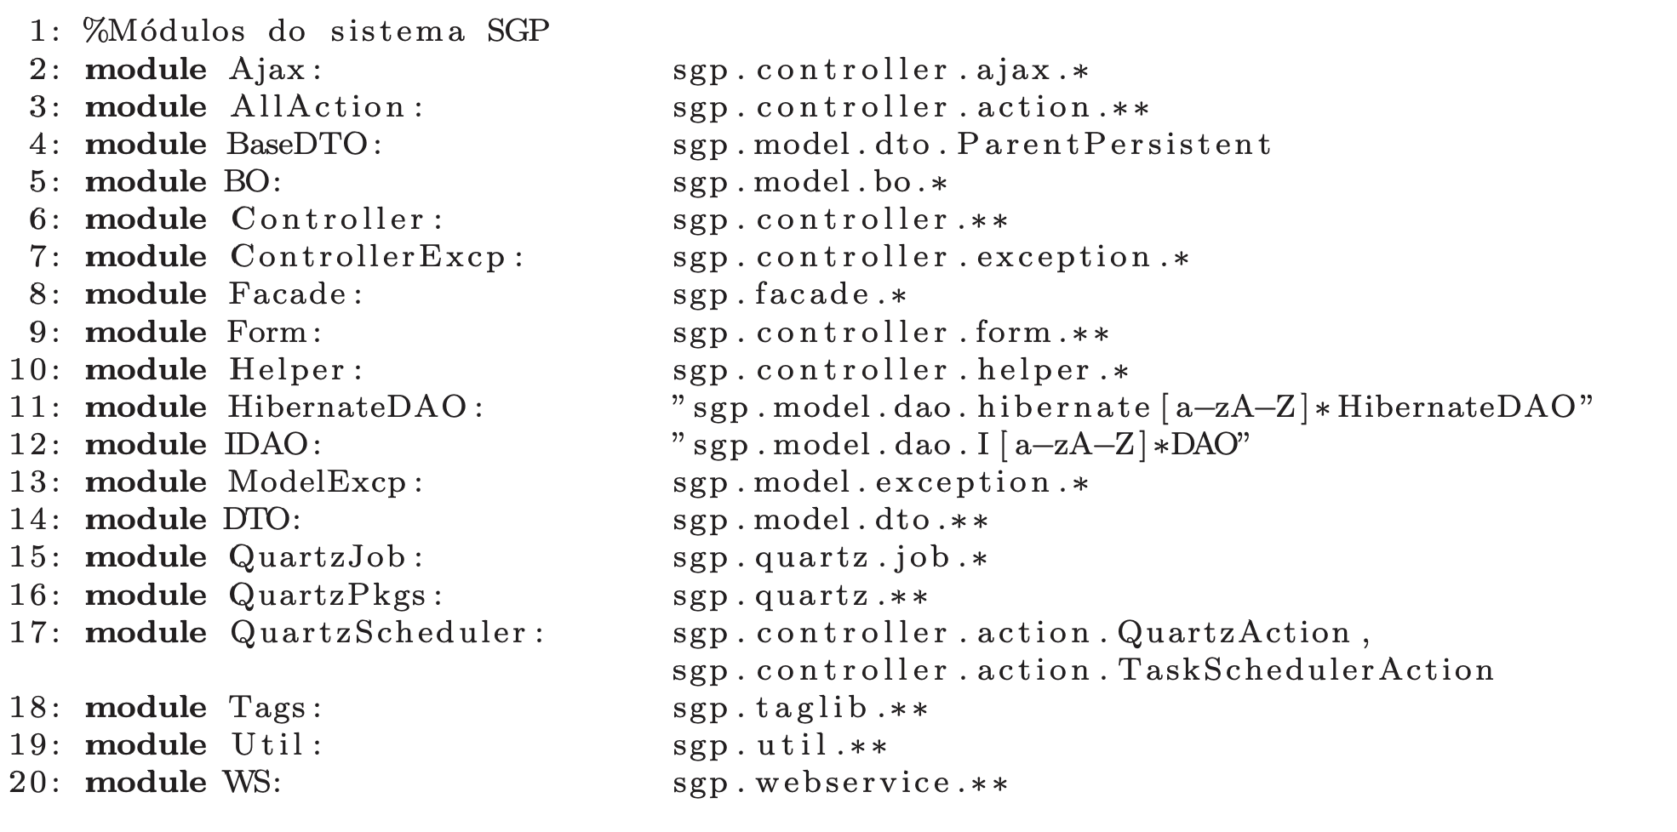
‹#›

Slide 43
‹#›

Slide 44
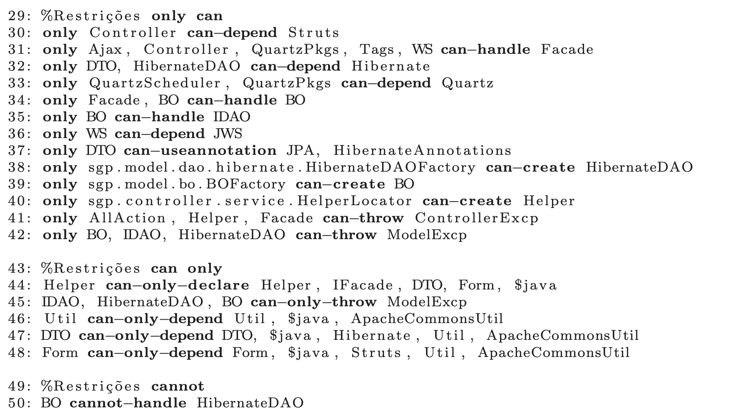
‹#›

Slide 45
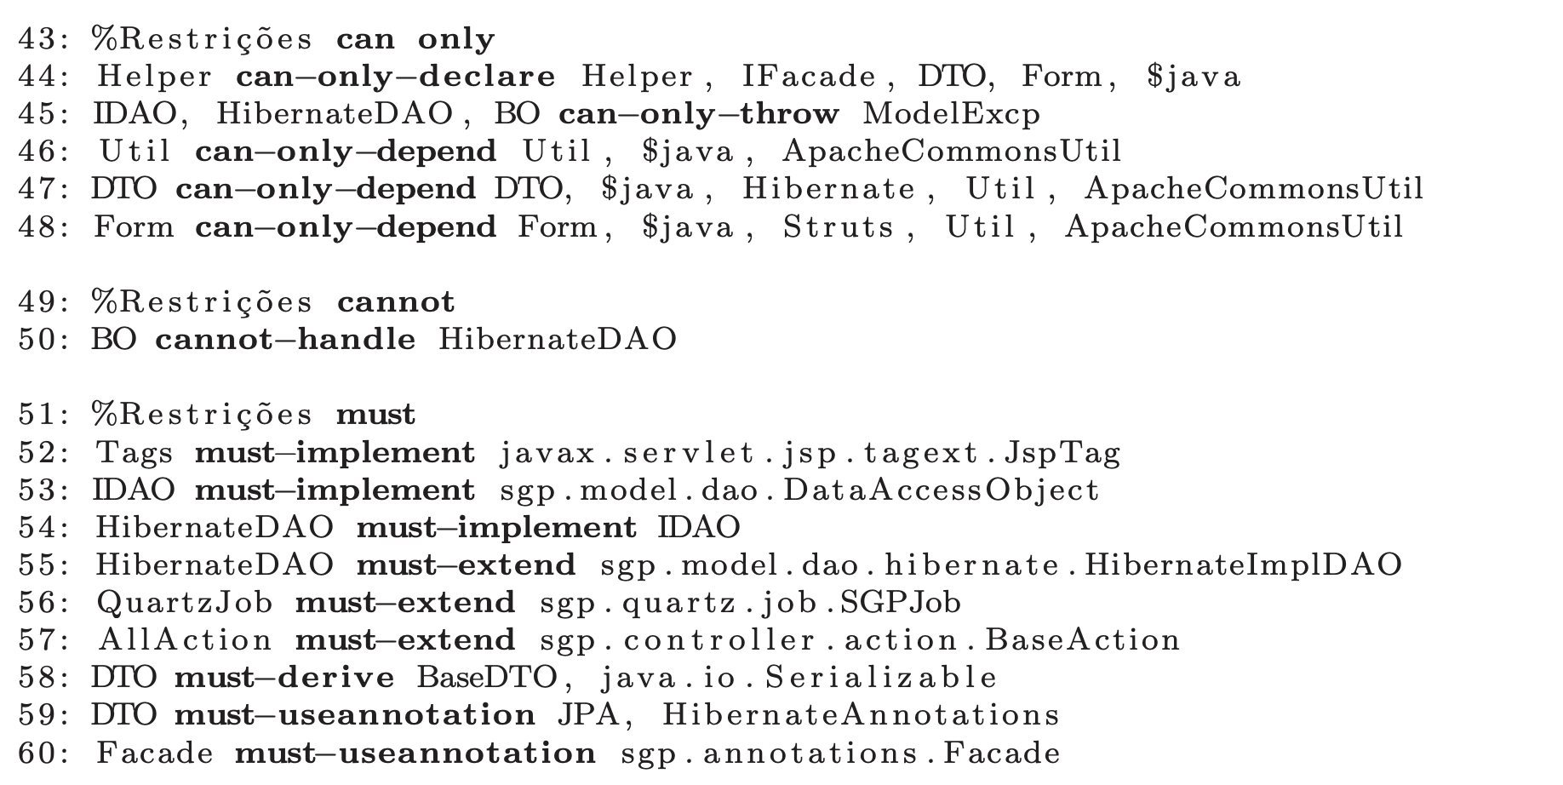
‹#›

Slide 46
Resultados: Desvios detectados por DCL
‹#›

Slide 47
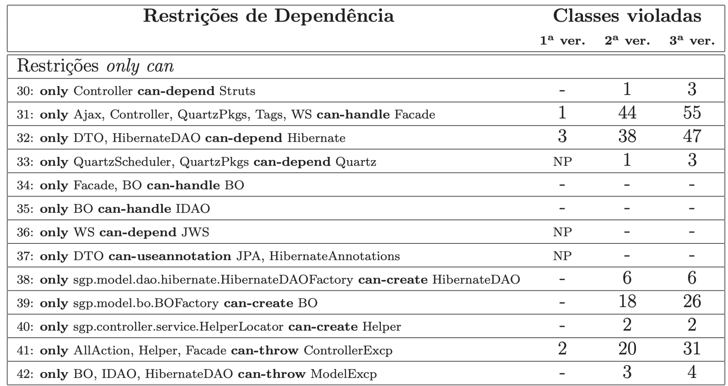
‹#›

Slide 48
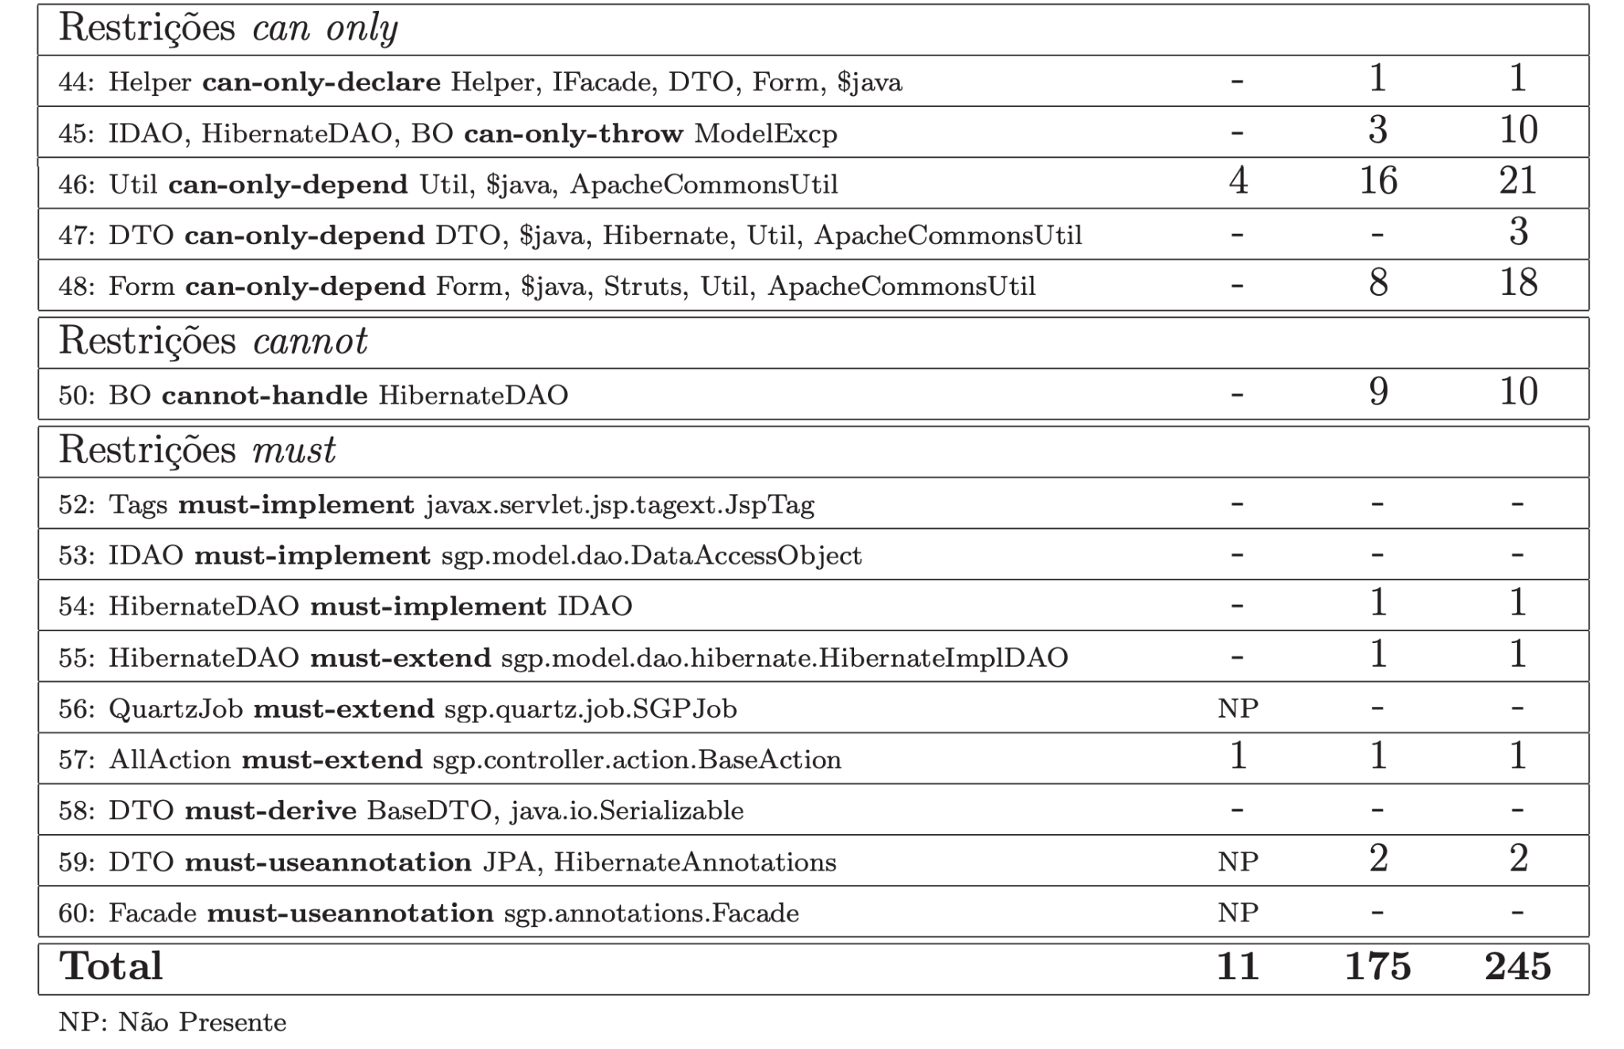
‹#›

Slide 49
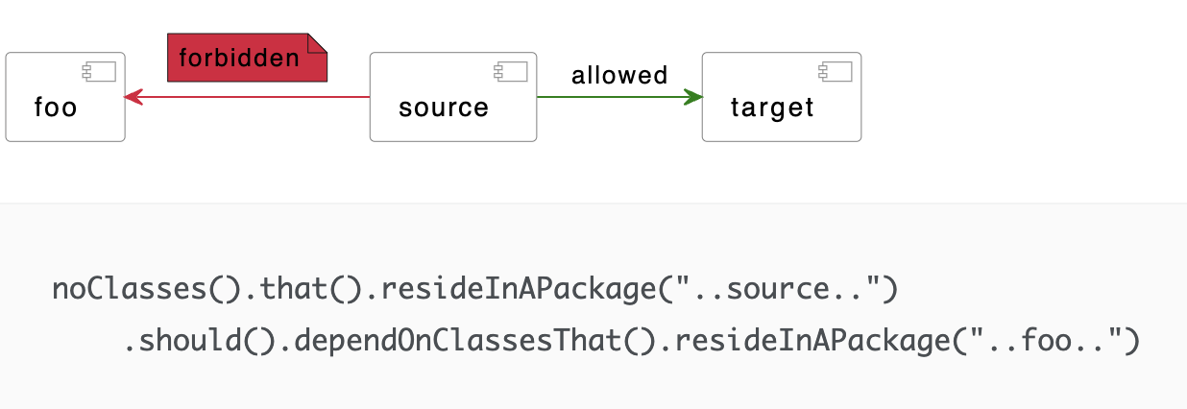
Outro exemplo de DSL: ArchUnit
https://www.archunit.org
‹#›

Slide 50
Discussão
Por que técnicas de conformidade arquitetural não são adotadas pelo mercado?
‹#›

Slide 51
Fim
‹#›

